Slide 1
Református reménységünk: gyászolók vasárnapja

Slide 2
Kedves Hittanos Barátom! Isten hozott!
A digitális hittanórán szükséged lesz a következőkre:
Internet kapcsolat
Laptop, okostelefon vagy tablet
Hangszóró vagy fülhallgató
Üres lap vagy a füzeted és ceruza
A te lelkes hozzáállásod

Slide 3
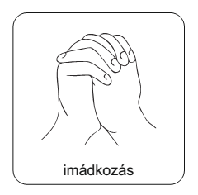
Imádkozzunk!
Azért, hogy a mai órán meg tudjuk hallani és érteni azt az üzenetet, amit Isten személyesen nekünk szán!

Slide 4
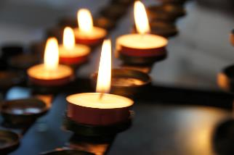
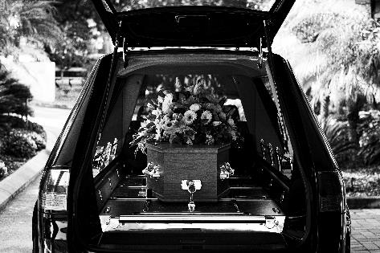
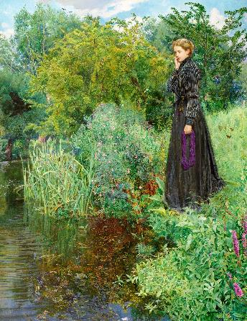
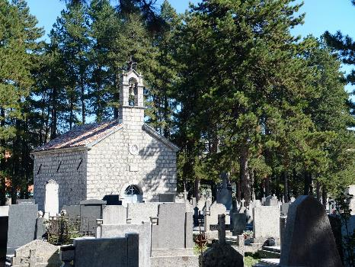
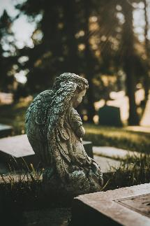
Mi jut eszedbe a képekről?

Slide 5
Beszélgess a padtársaddal a kérdésekről!
Mi az, ami először eszedbe jut a veszteségről?
Mi lehet a különbség a „hétköznapi” és a „különleges” veszteség között?
Te mivel szoktad kifejezni a szomorúságot, fájdalmat?
Veszítettél már el valamit, ami nagyon fontos volt számodra? Milyen érzéseket voltak benned ekkor?
Veszítettél már el valakit, akit nagyon szerettél? Milyen érzéseket voltak benned ekkor?

Slide 6
Hallgassunk bele egy siratóba! (1-2 perc)
Figyelj arra, hogy milyen érzések jelennek meg! Kattints az ikonra a videó elindításához!
Pilinszky: Gyász
Fogad között fakó panasz,
magányosság vacog,
lakatlan partokat kutatsz,
üres minden tagod,
lezárt vagy,
mint a kárhozat,
a homlokod mögött csak pőre sikoltás maradt
vigasznak, semmi több!
Nem óv a hűtlen értelem,
nem fogja szűk szegély,
csillagcsoportokat terel
a partalan szeszély
elámuló szivedre: állsz
tünődve és hagyod,
belepjenek, mint sűrű gyász,
a foszló csillagok.
Beszélgessetek a két alkotásról!
Milyen érzések jelennek meg a két alkotásban?
Benned milyen érzéseket keltett?
Láttál már gyászolót? Honnan lehet tudni, hogy valaki gyászol?
Szerinted mit jelent a gyász?

Slide 7
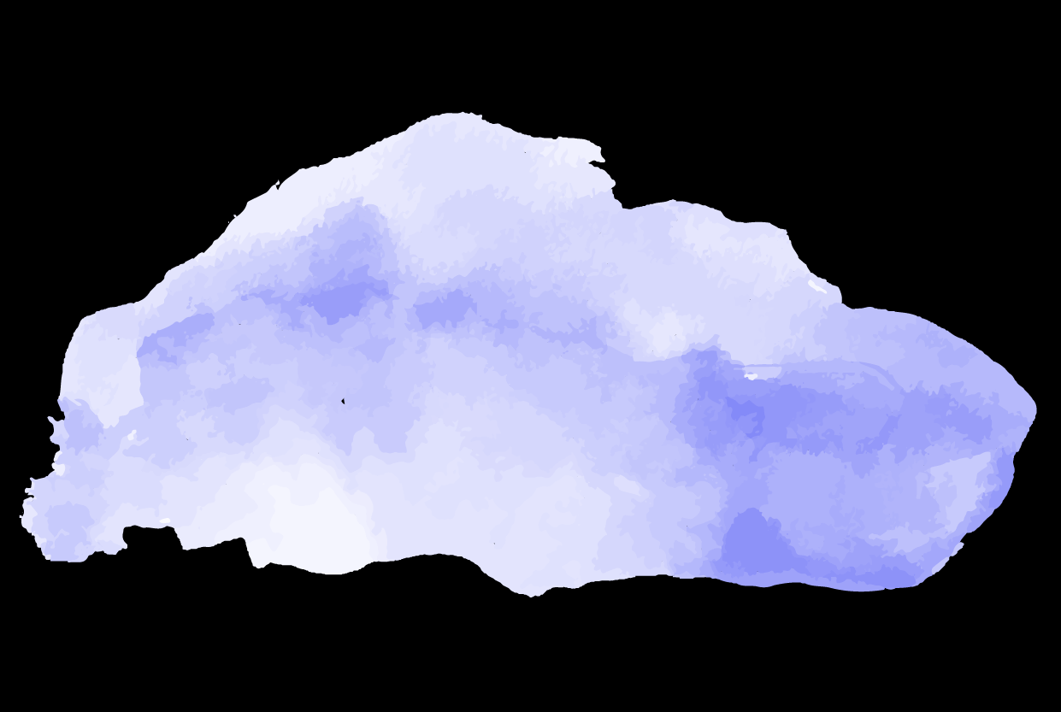
Énekeljünk!
A református temetéseken hagyományosan a 90. zsoltár mellett az előbb énekelt dicséretet is szokták énekelni.
Mit gondolsz, miért?
Gyűjts szavakat az ének szövegéből, melyek a gyászhoz kapcsolódnak!
Az ének szövegét a videó leírásában találod.
a zene elindításához kattints

Slide 8
Olvasd el a hittankönyvben az idézeteket!
Kattints a hittankönyv ikonjára a tankönyv eléréséhez!

Slide 9
Beszélgessetek a kérdésekről!
Milyen érzések lehetnek az emberben a gyász során? Például: szomorúság, fájdalom, harag, düh, tehetetlenség, kétségbeesés… Gyűjtsetek még hármat!
Voltál már temetésen? Mire emlékszel belőle?
Hogyan gyászoltatok a családodban egy családtag halála kapcsán?

Slide 10
Isten velünk van a gyászban
Egy családtag, szerettünk elvesztése nagyon megrendítő.
Sok minden változik
attól, hogy ő már nincs közöttünk.
Először nehéz elhinni, hogy már nem szólíthatjuk meg, mint eddig tettük, nem érezzük az ölelését, nem halljuk a hangját,
nem látjuk jellemző mozdulatait.
Ez a veszteség mélyen megérinti az embert.
Sokan nem tudnak mit kezdeni egy szerettük halálával. Teljesen kétségbeesnek,
összetörnek, vagy szinte tudomást sem vesznek róla.
Isten azonban a gyászban is velünk van. Jézus maga is gyászolt és szomorkodott.

Slide 11
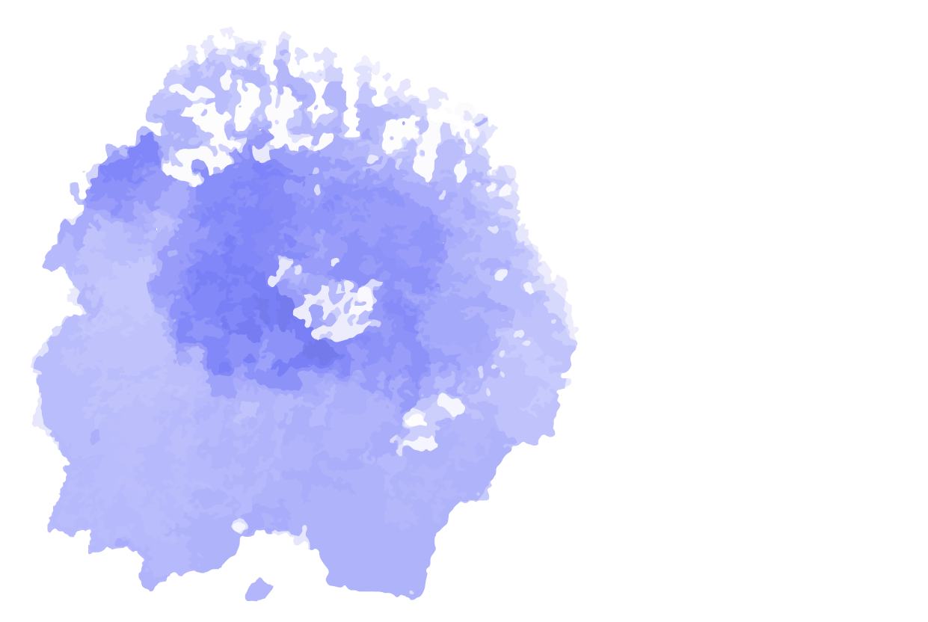
Olvasd el a történetet a Bibliából!
Kattints az ikonra a Biblia eléréséhez!
Beszélgessetek a csoporttal!
Kik vannak jelen?
Melyek azok a kifejezések, amik megmutatják a szereplők lelkiállapotát?

Slide 12
Isten velünk van a gyászban
Isten Igéje a gyászban is tanít bennünket. Tanítja a gyászolókat, de tanítja azokat is, akik a gyászolók környezetében vannak, a barátokat. Tanításból tudjuk, hogy velünk van a gyászunkban, vigasztal, bátorít minket, utat mutat nekünk a reménytelennek tűnő helyzetben.
Olvasd el a hittankönyvben, hogy kinek, milyen tanítás szól.
Kattints az ikonra a hittankönyv eléréséhez!

Slide 13
„Én vagyok a feltámadás
és az élet, aki hisz énbennem, ha meghal is, él; és aki él,
és hisz énbennem,
az nem hal meg soha.”
János 11,25

Slide 14
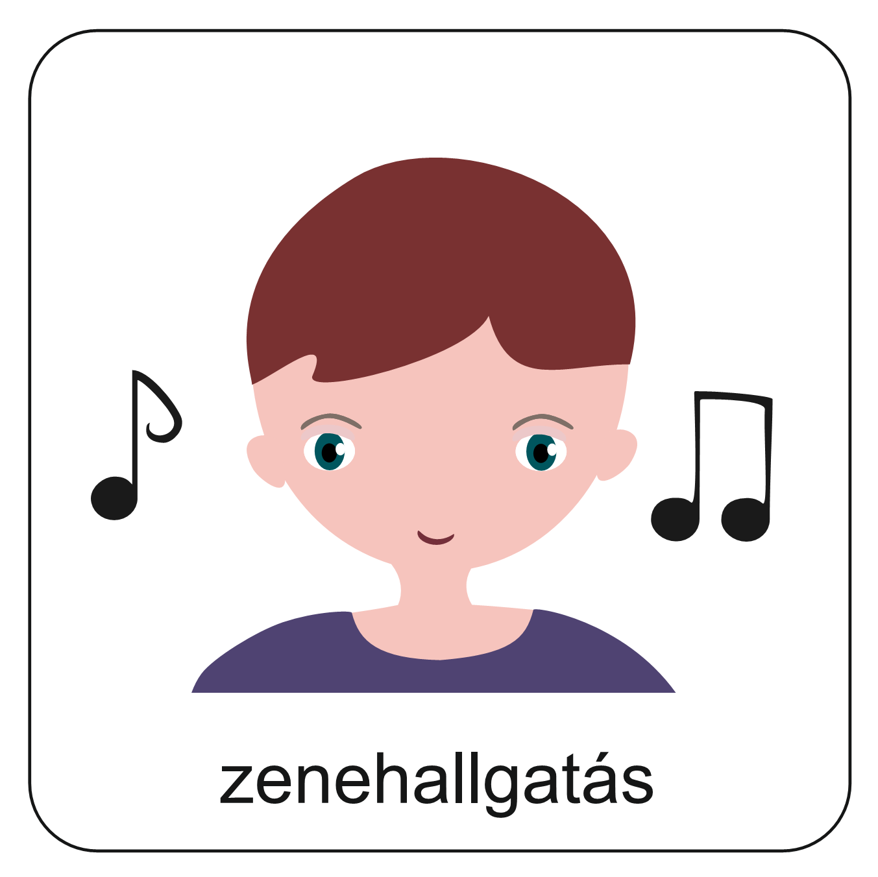
Hallgasd meg a következő éneket, mely a hívők reménységéről szól!
Válassz ki a szövegből egy szimbólumot és keresd meg a magyarázatát!
Kattints az ikonra a videó elindításához!

Slide 15
Beszélgessetek a csoportban a kérdésekről!
Mit gondoltok, hogyan lehet vigasztalni valakit a gyászban?
Mit mondanátok neki?
Hogyan segítenétek neki?
Mi esne vajon jól a gyászolónak?
Az Újszövetségben a gyász mellett sokkal hangsúlyosabb a reménység megfogalmazása. Mit gondolsz, miért?
Van olyan Ige, ami neked már vigasztalást adott gyászodban? Melyik az?

Slide 16
Imádkozzunk!
Hogyan tudod Isten elé vinni a fájdalmat? Meg tudod fogalmazni imádságban? Próbáld meg!

Slide 17
Mi Atyánk, aki a mennyekben vagy, szenteltessék meg a te neved, jöjjön el a te országod, legyen meg a te akaratod, amint a mennyben, úgy a földön is; Mindennapi kenyerünket add meg nekünk ma, és bocsásd meg vétkeinket, miképpen mi is megbocsátunk az ellenünk vétkezőknek; És ne vígy minket kísértésbe, de szabadíts meg a gonosztól; Mert tied az ország, a hatalom és a dicsőség mindörökké. Ámen. (Mt 6,9-13)

Slide 18
Áldás békesség!
A PPT-ben felhasznált képek a https://slidesgo.com/ , a www.flaticon.com/ és a www.freepik.com internetes oldalon találhatóak és ingyenesen letölthetők!

